Slide 1
令和３年度探究学習発表会
～別府にちなんだバスボム商品開発～
１年商業科
４組 別府鬼魂バスボム
５組 ＢＡＴＨ・ガス・爆発
６組 ザボンでじゃぼん
Notes:
今から、１年商業科探究学習「別府にちなんだバスボム商品開発」の発表をします。商業科の〇〇〇〇と申します。よろしくお願いします。

Slide 2
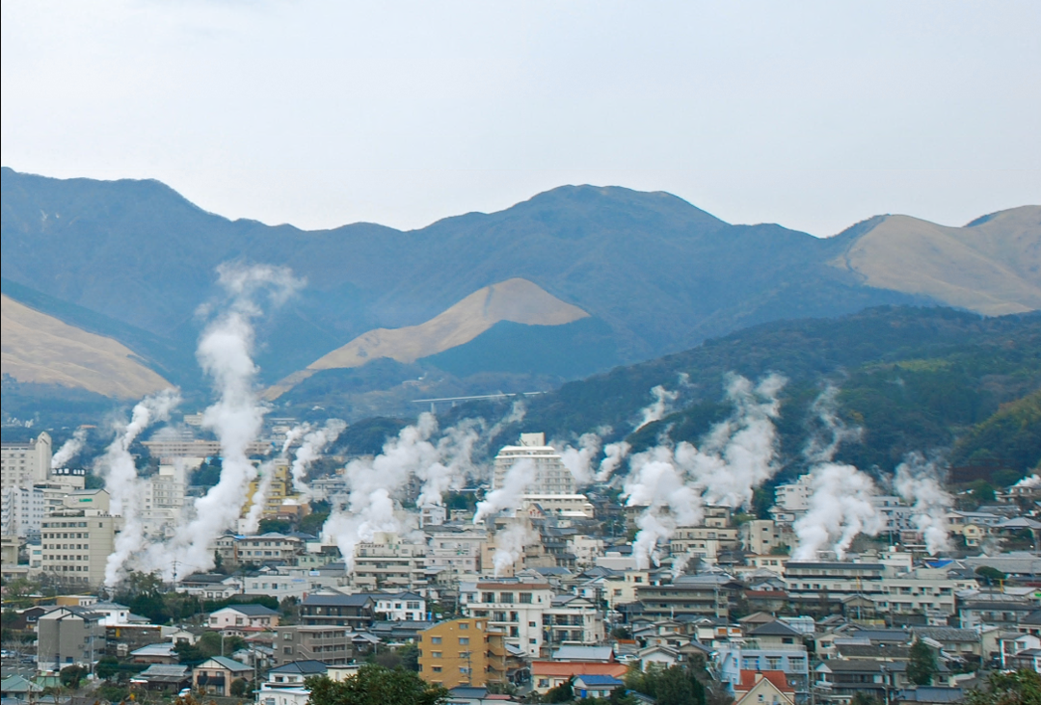
別府は、観光宿泊業で栄えた街
今元気ないよなぁー
別府の魅力を活かして
別府活性化に貢献できる商品開発を考えた
Notes:
別府は、日本を代表する温泉・観光・自然・人情のあふれる街と思っています。
近年の地元別府の元気のない現状を目の当たりにして、何か別府活性化に向けて取り組みができないかと探究学習に取り組みました。

Slide 3
商品開発までの取り組み
実施内容
・ ７月 別府の地域探究（地獄めぐり・香りの博物館など）
・ ９月 バスボム市場調査（バスボム入浴剤）
・10月 バスボム試作（各班ごと）
・11月 バスボム開発者に聞く（リモート講座）
㈱バスクリン つくば研究所 石澤太市氏
・12月 バスボム商品アイデア検討会（各班）
バスボム商品アイデア発表会（各クラス）
Notes:
商品開発までの取り組みとして、７月地域調べとして・・・ 、９月・・・、１０月・・・、１１月・・・、１２月・・・を実施してきました。

Slide 4
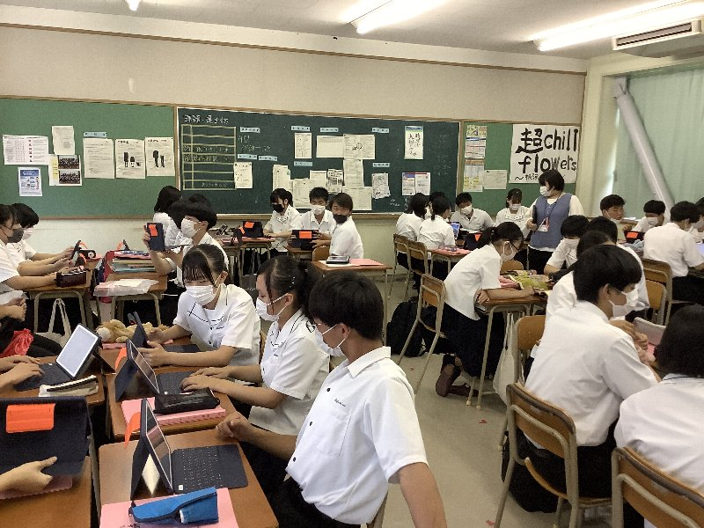
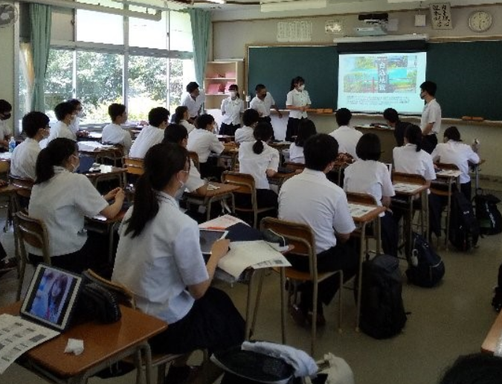
探究① 地域調査研究
別府の魅力調べ
発表
Notes:
別府の魅力を各班で分担して調べ学習を実施し、班ごとにクラスで発表会を行いました。

Slide 5
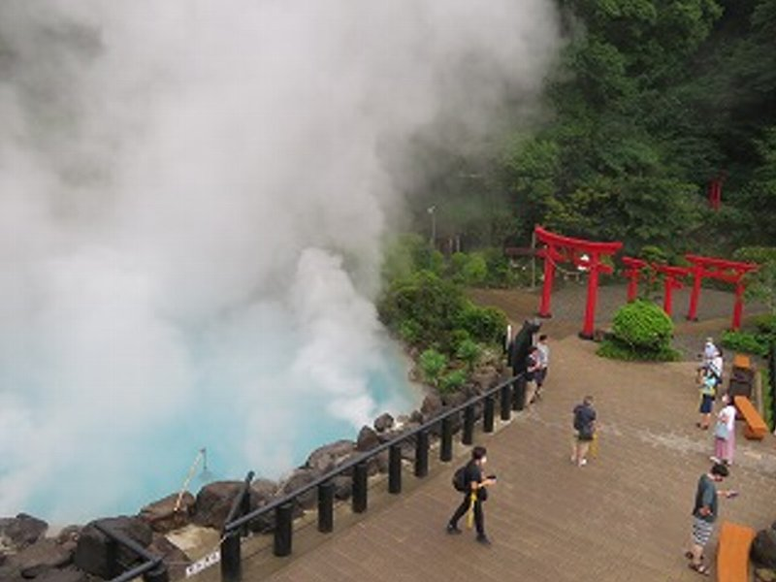
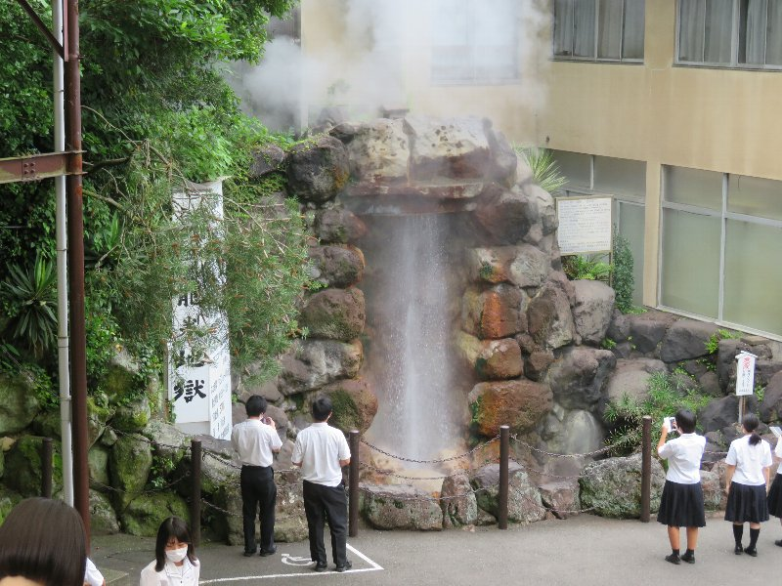
探究② 地域訪問
海地獄
竜巻地獄
Notes:
事前に調べた、別府の観光名所を訪問しました。 別府に住んでいても、幼い時しか行ったことがなかったので、熱心に「商品開発のヒント」を頭において地域訪問を実施しました。

Slide 6
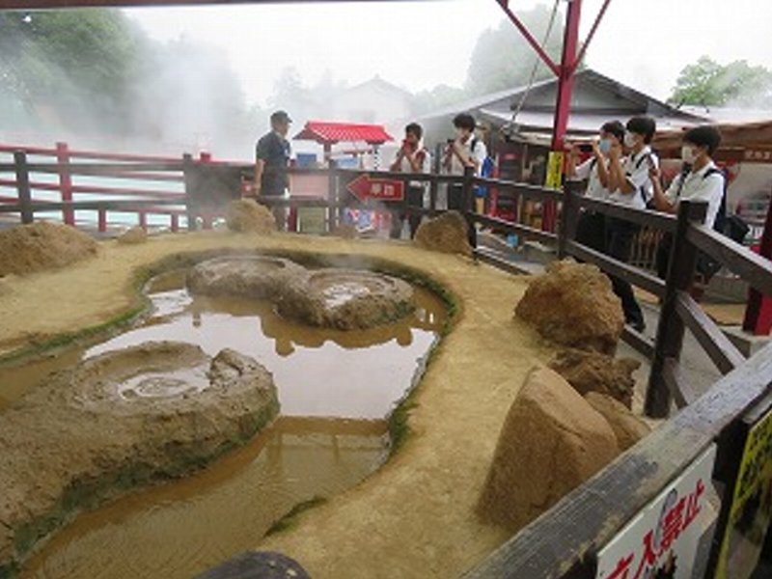
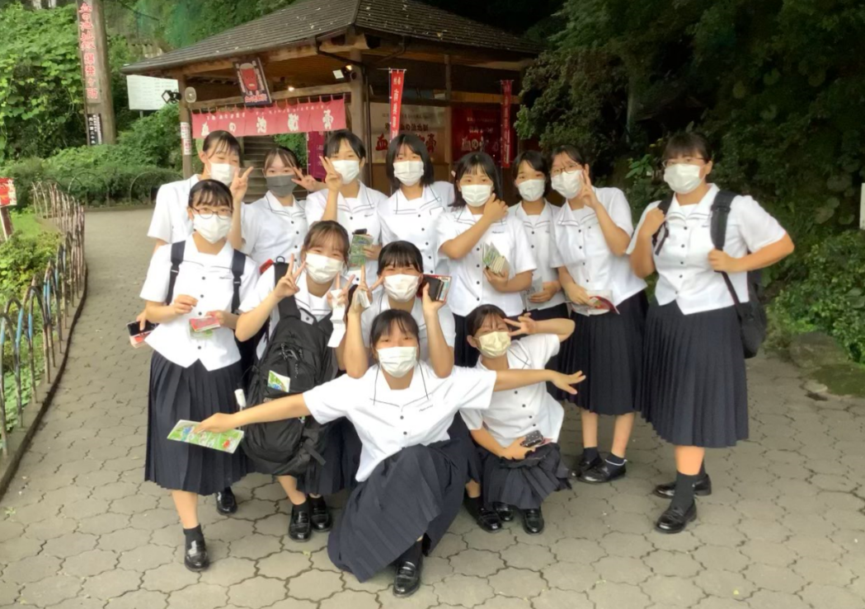
探究② 地域訪問
かまど地獄
血の池地獄
Notes:
かまど地獄 血の池地獄 訪問の様子です。

Slide 7
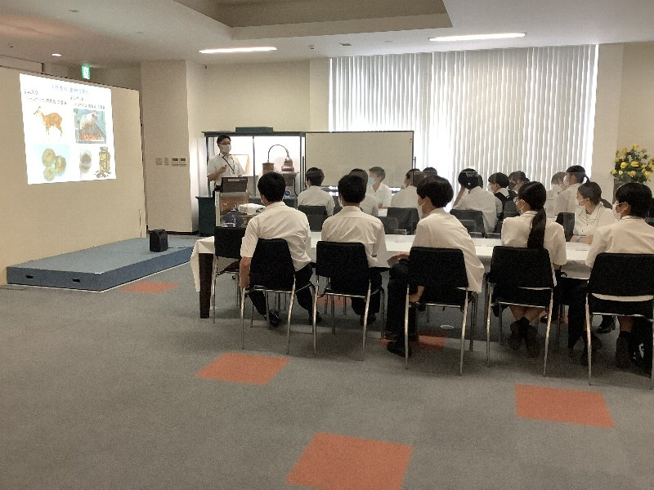
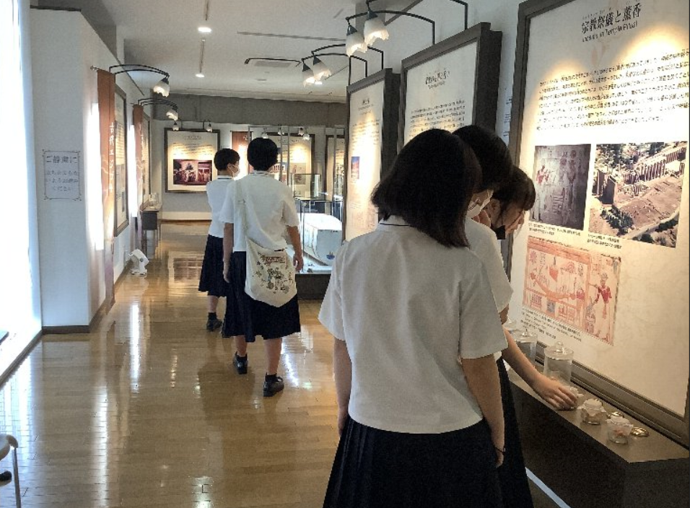
探究② 地域訪問
大分香りの博物館
香料講座
歴史学習
Notes:
バスボムの香料の学習として、別府大学に隣接する、大分香りの博物館での、講座と歴史学習見学の様子です。

Slide 8
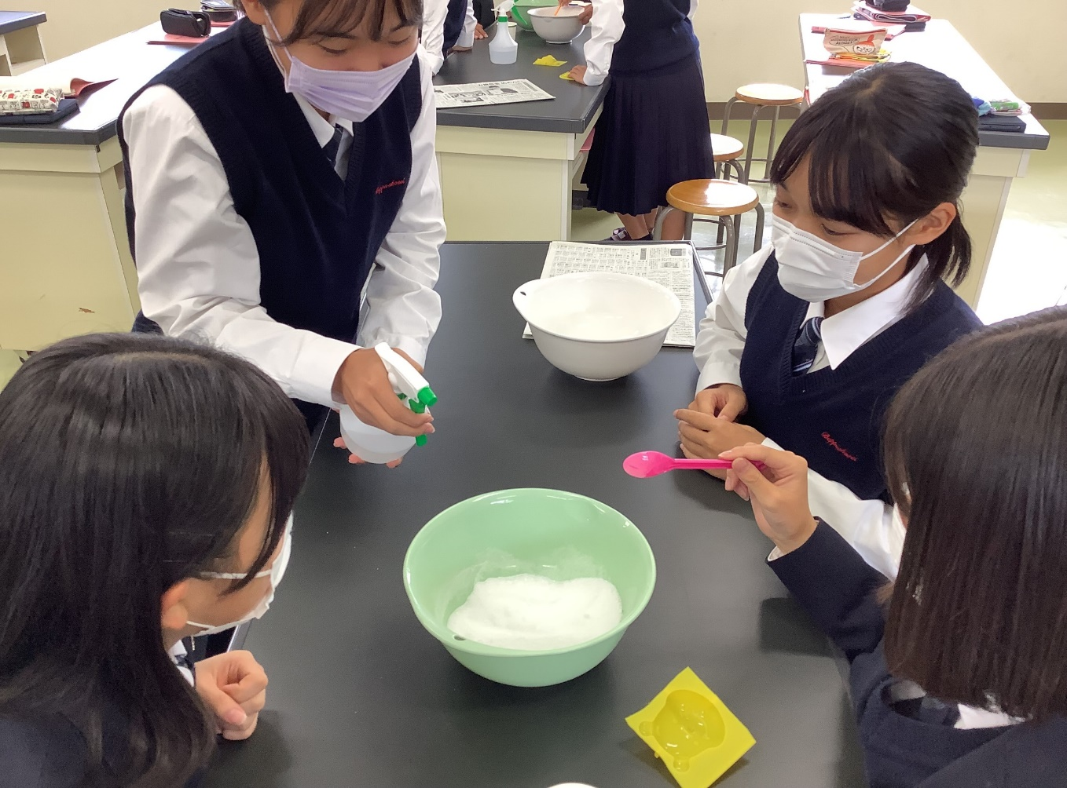
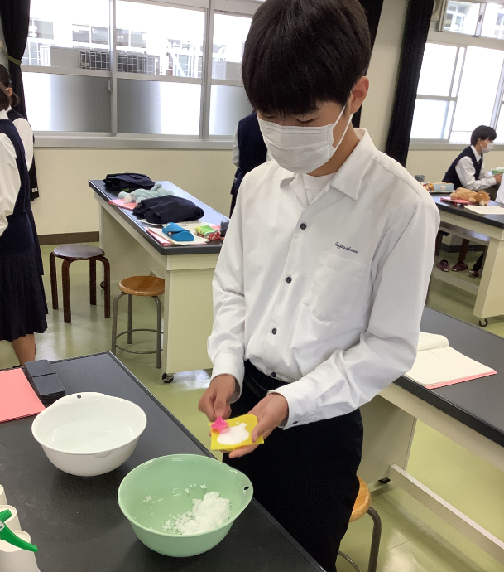
探究③ バスボム試作
重曹 ＋ クエン酸 ＋水 ＋ 着色料 ＋ 香料
Notes:
みなさん、バスボムは簡単に作れることを紹介します。 じゅうそう 、 クエン酸、 水をシュッシュ でできます。
それに、着色料 、 香料 を加えれば完璧なものができます。
ほとんど、百均にあるもので安く作成できるんです。

Slide 9
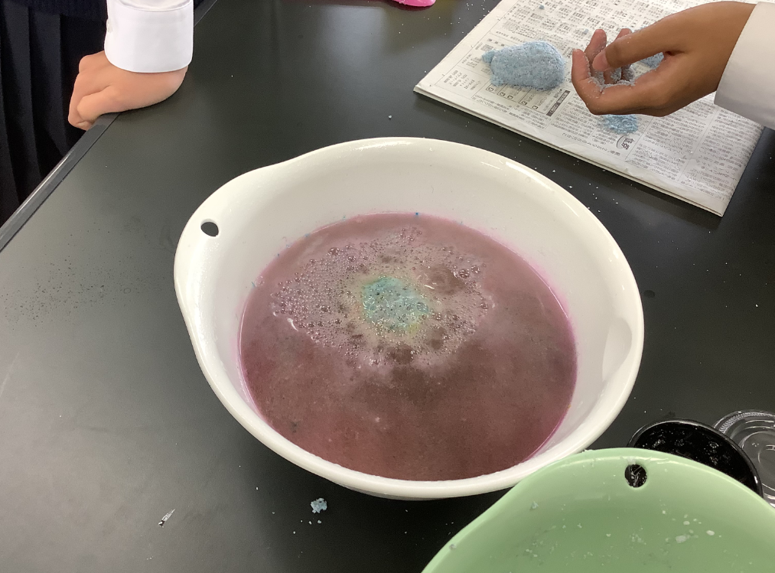
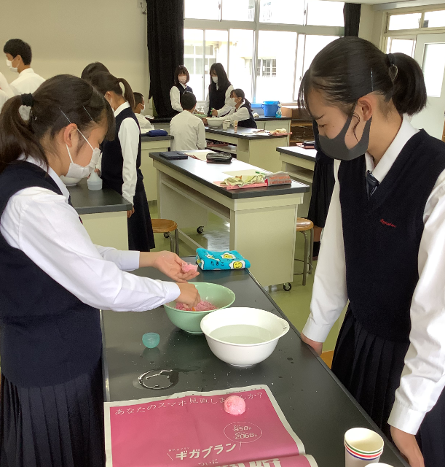
探究③ バスボム試作
Notes:
作成したバスボムの反応を確認する実験です。 シュワシュワと炭酸ガスを発生させ、素敵な色に変化しているでしょう。

Slide 10
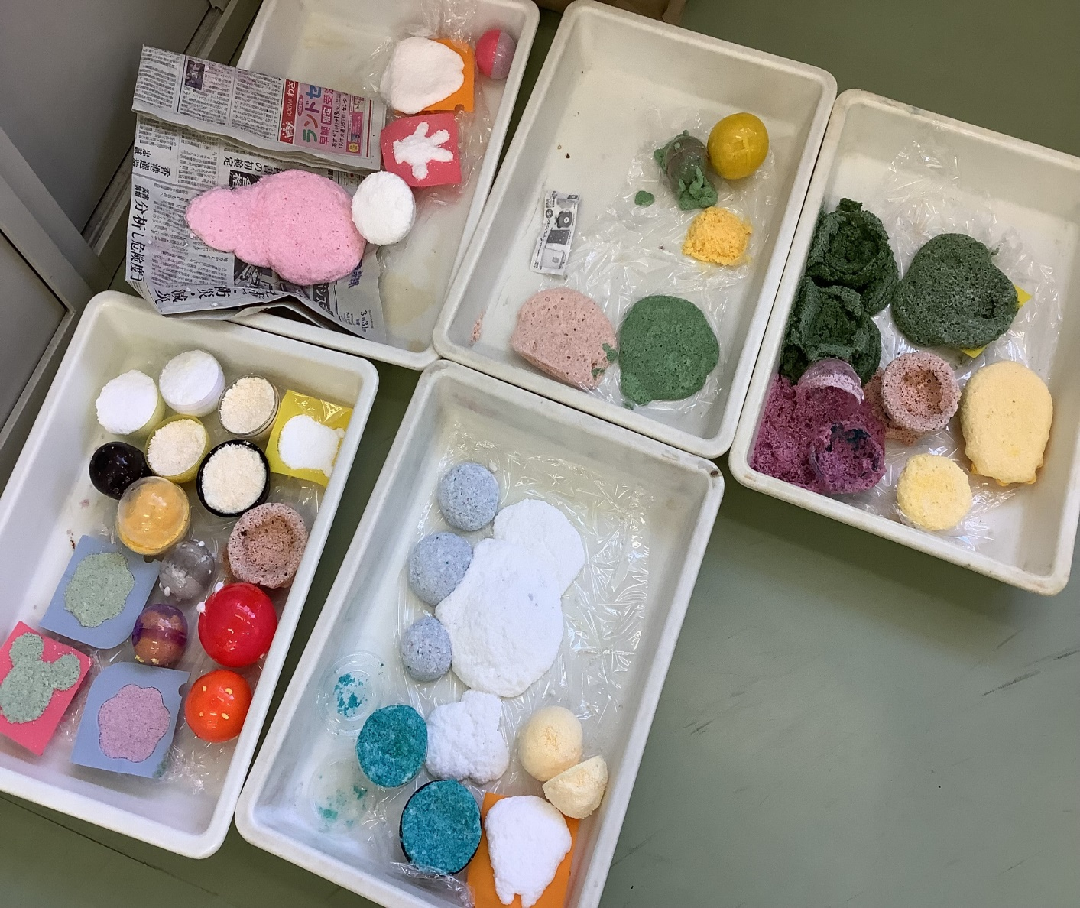
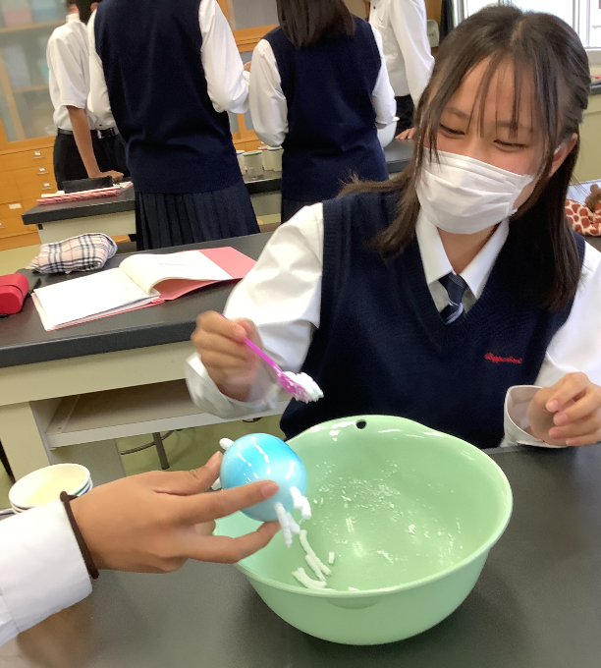
探究③ バスボム試作
Notes:
今回いろいろな容器で、バスボム作成しました。ガチャガチャのカプセルを使う方法がよい作成方法であるとの結論に達しました。

Slide 11
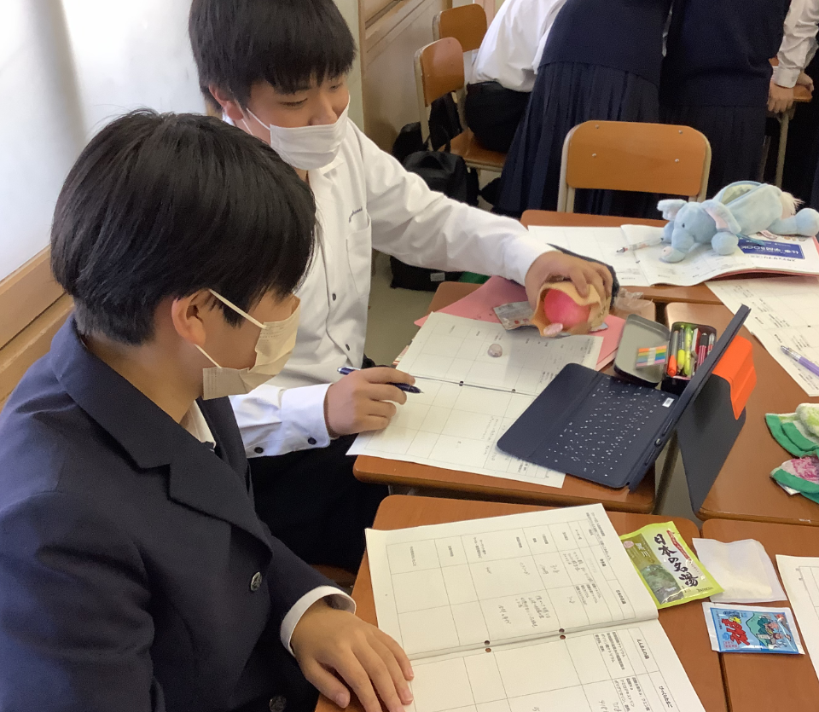
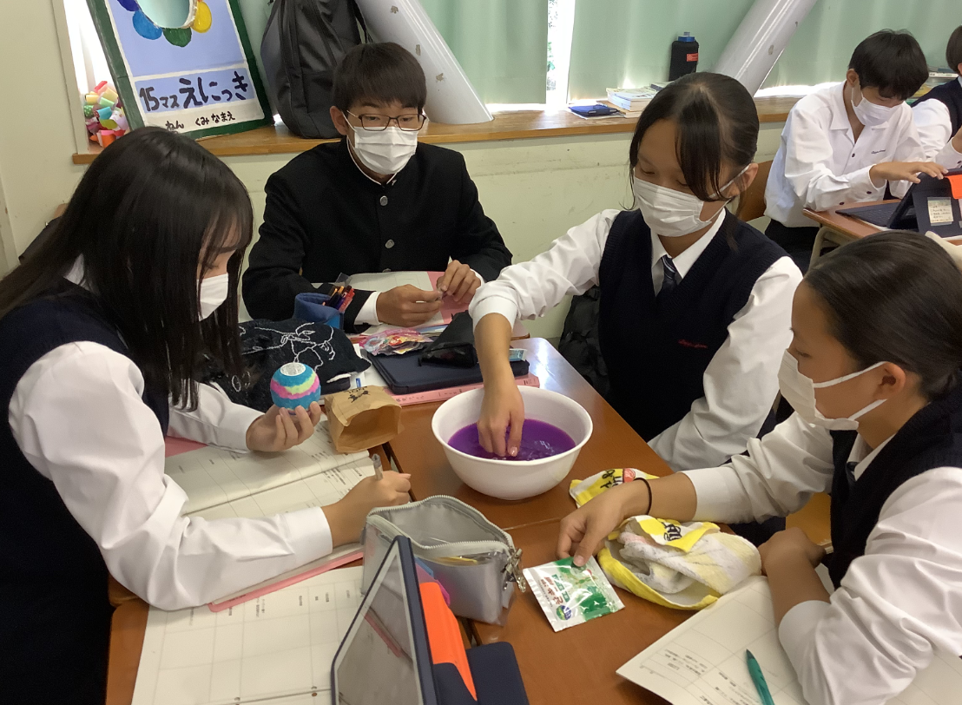
探究③ バスボム商品市場調査
Notes:
実際に販売されているバスボムや入浴剤を取り寄せ、色、成分、パッケージ、価格、実際の反応などを比較検討している様子です。
さすがに、市販のものはスゴイナと思っているところです。

Slide 12
探究④ オンライン講座
入浴剤開発者に聞く
㈱バスクリン つくば研究所 石澤太市 氏
Notes:
入浴剤市場をリードしている、バスクリンの研究施設の いしざわ たいち 様より、入浴剤の効能や研究開発の実際と助言をいただき、開発の参考にさせていただきました。

Slide 13
探究④ オンライン講座
Notes:
科学的分析結果などを ふまえた開発に、石沢様みずからが何時間も入浴したりして商品開発しているご苦労を知ることができました。
今までの探究活動をもとに、地域発展に貢献できるバスボムアイディア検討とクラスでのアイディア発表会を実施しました。

Slide 14
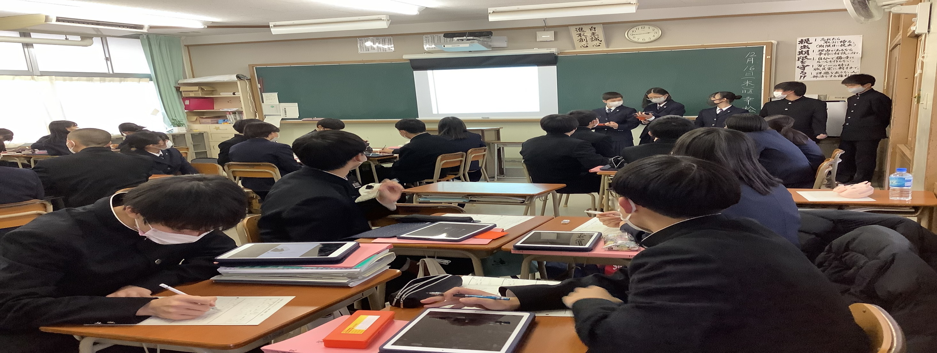
探究⑤ 各班アイディア検討会
探究⑥ クラス発表会
Notes:
クラスの各班でのアイディア検討会の様子です。

Slide 15
別府鬼たまバスボム １年４組 ３班
探究⑦ 各組アイディア発表
Y・S・K・K・T
Notes:
１年４組 ３班 今から「別府おにたまバスボム」の発表をさせていただきます。

Slide 16
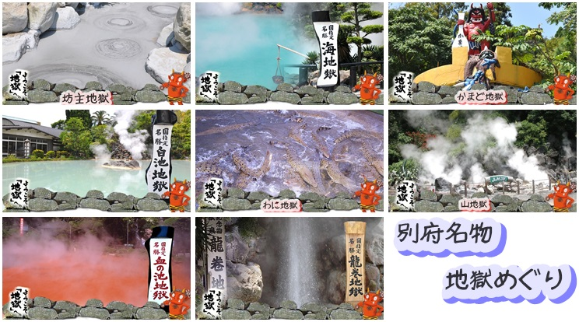
地獄めぐり
Notes:
別府の繁栄のみなもとである地獄めぐりです。

Slide 17
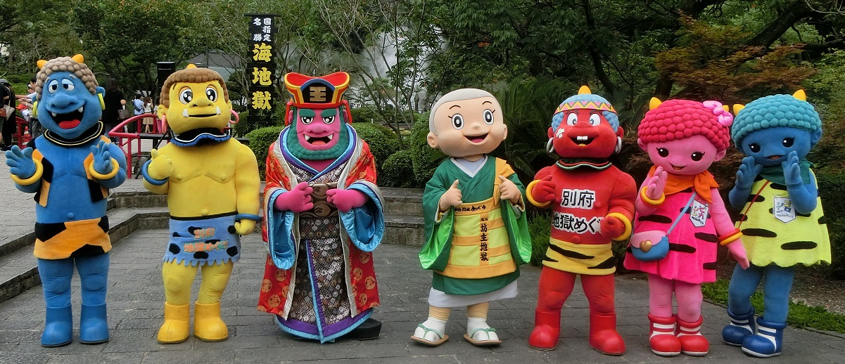
地獄応援キャラクター
Notes:
別府の地獄を代表するかわいいキャラクターたちです。
皆さんは、どのキャラクターがお気に入りいですか？ 私は血の池地獄キャラクターです。

Slide 18
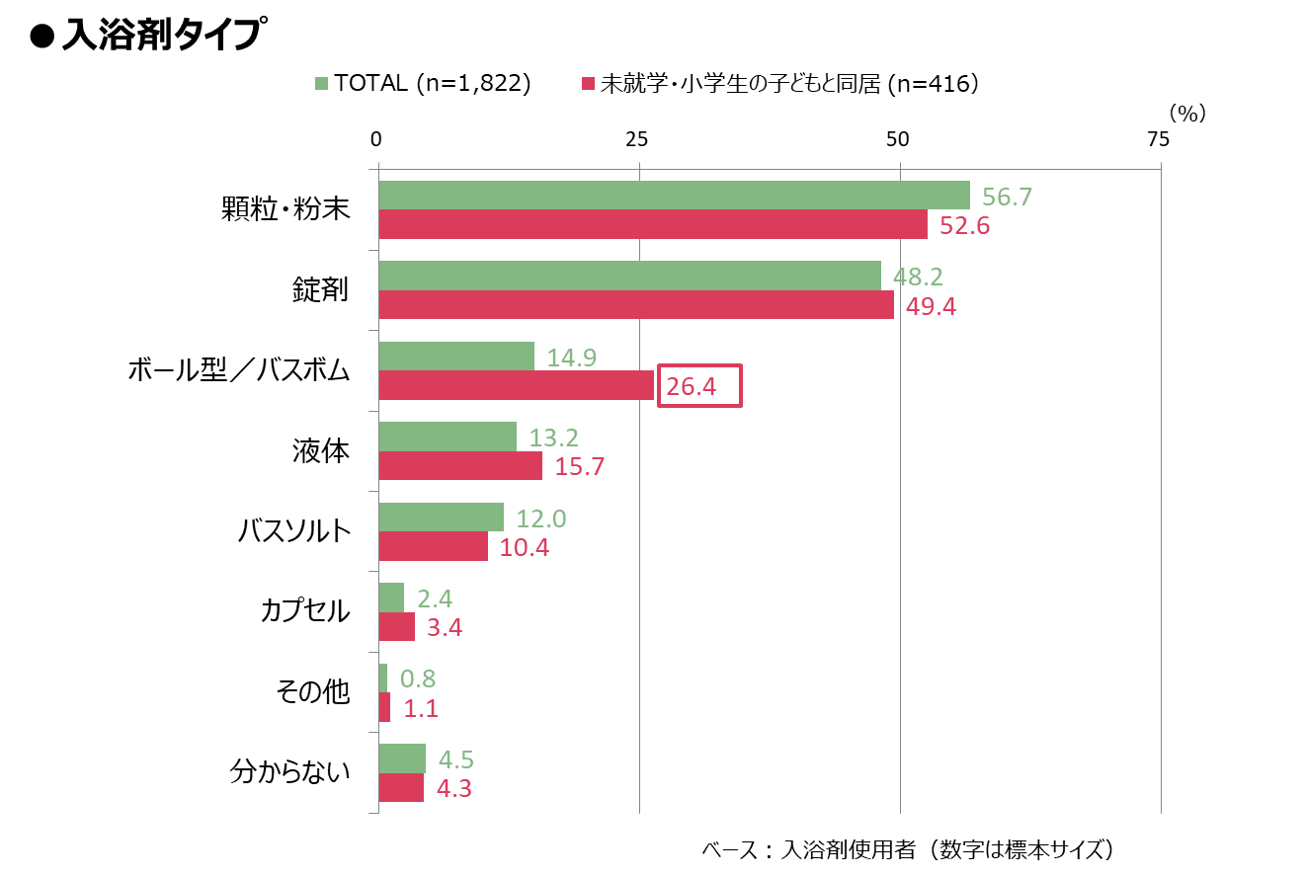
ネットでリサーチ
入浴剤タイプは?
「出典：「インテージ 知る Gallery」2020年9月17日公開記事」
Notes:
私たちは、入浴剤のタイプの需要の変化をインターネットで調査しました。入浴剤のタイプで、最大の特長は、ボール型バスボムの急拡大です。 ここがポイント。

Slide 19
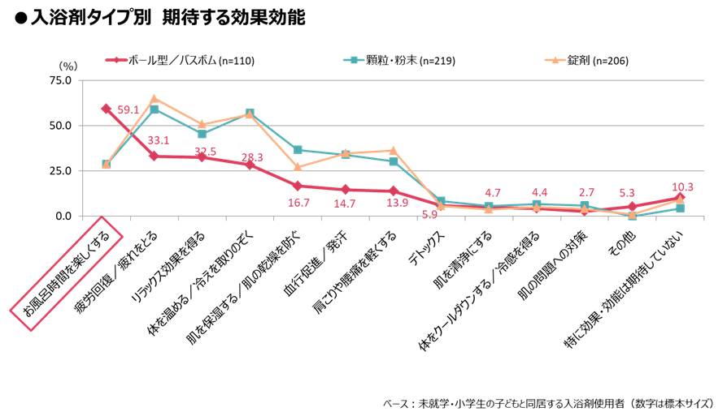
入浴剤の期待する効果効能は?
「出典：「インテージ 知る Gallery」2020年9月17日公開記事」
Notes:
入浴剤の期待する効果は、 近年のコロナ禍等もあり、お風呂時間を楽しくするバスボムに対する期待効果が大きいことが最大の特長です。 ここが２番目のポイント。

Slide 20
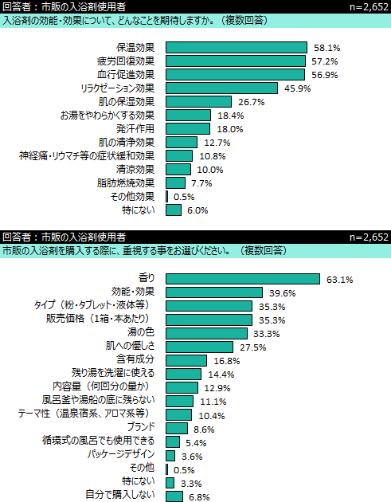
入浴剤購入時の重視点?
Notes:
入浴剤購入時に重視する点は、香りがダントツ！！ これが３番目のポイント。

Slide 21
開発を目指す入浴剤 ＝
バスボム × 楽しめる × 香り × 地獄
という視点で考案
販売ターゲット層 ＝
幼児のいる親・祖父母
Notes:
さきほどの重要ポイントから、めざす入浴剤は 形状はバスボム 、 楽しめる 、 香り重視、 地獄めぐりのポイントのアピール 視点で考案しました。

Slide 22
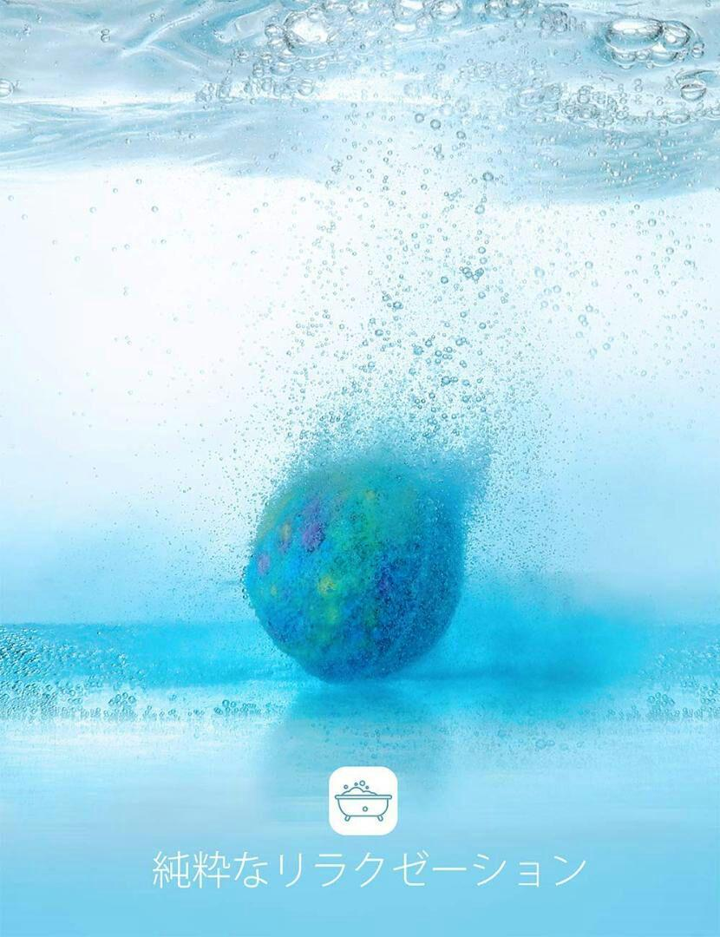
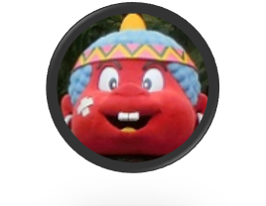
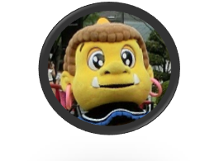
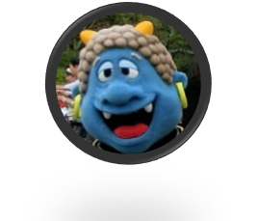
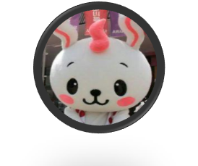
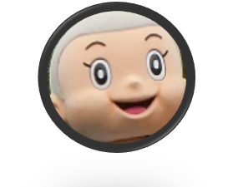
香り
ローズ
ラベンダー
ムスク
ジャスミン
フローラル
グレープフルーツ
パイナップル
ストロベリー
効能
血行促進
冷え性改善
美肌効果
リラックス効果
疲労回復
Notes:
バスボムから、 キャラクターが出てくる・・・ こども を とりこに

Slide 23
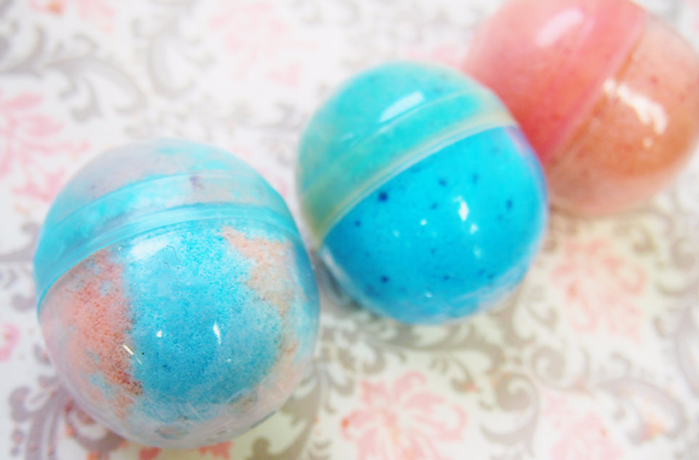
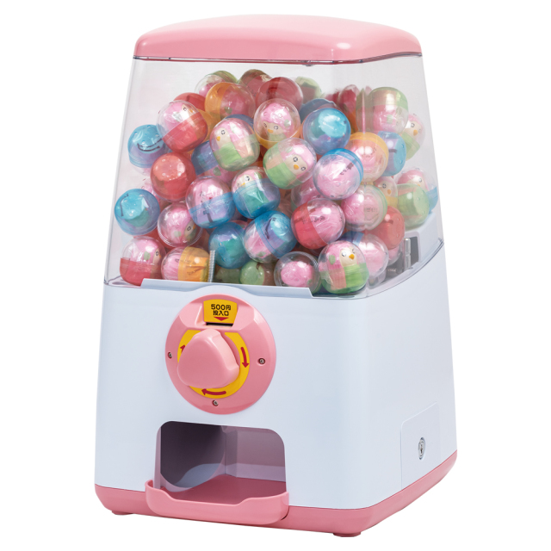
３００円 ガチャ販売
Notes:
ガチャ販売で、こどもにねだらせる

Slide 24
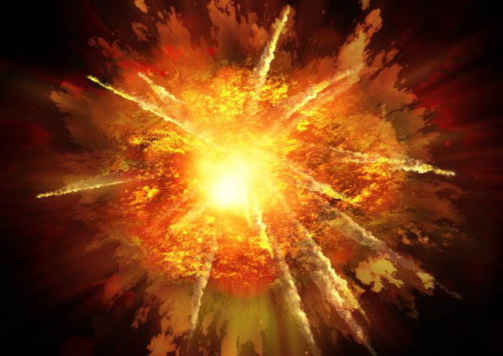
BATH ガス 爆発
１年５組 S・M・T・E・S

Slide 25
商品の特徴…
・丸い形の固形
・バスボムに「BOMB」の
文字を入れる
・炭酸をたくさん含めて、
疲れがとれるバスボム
・色は全て違う色にし、
ランダムに入れ、
何色かは開けた時のお楽しみ🎶

Slide 26
♨ 別府らしいポイント ♨

Slide 27
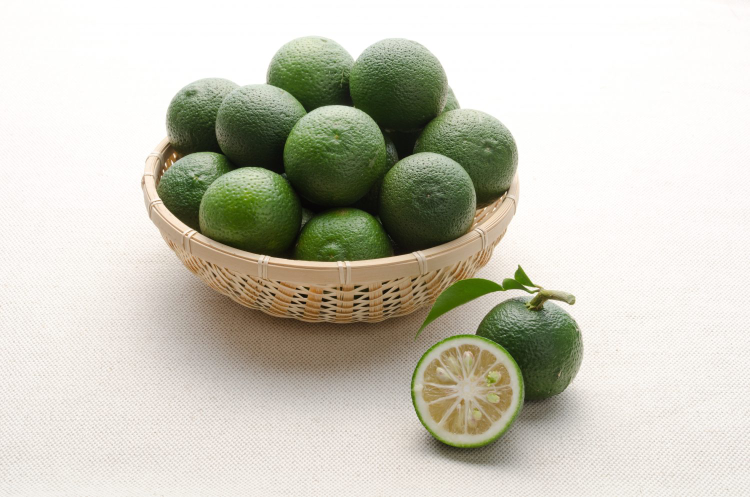
大分県はかぼすが有名な地ですよね！！！？
「大分かぼす」の特徴
江戸時代に苗木を大分県臼杵市で栽植したのがはじまりとされており、昭和40年代頃に産地化され、本格的に販売されたものです。
統一された品質基準に沿って選果された、緑色の時期のかぼす青果です。

Slide 28
なので…
バスボムの香りを かぼす
にしたいと思いまーーーす！！！

Slide 29
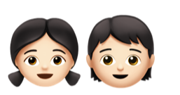
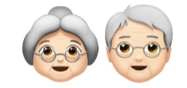
👵🏻🧓🏻 ターゲット層 👧🏻🧒🏻
30代〜50代にかけての方々です！！

Slide 30
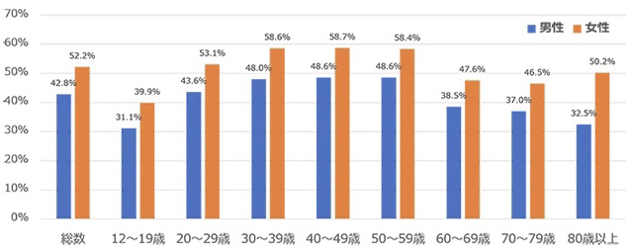
疲れの取れにくい年代

Slide 31
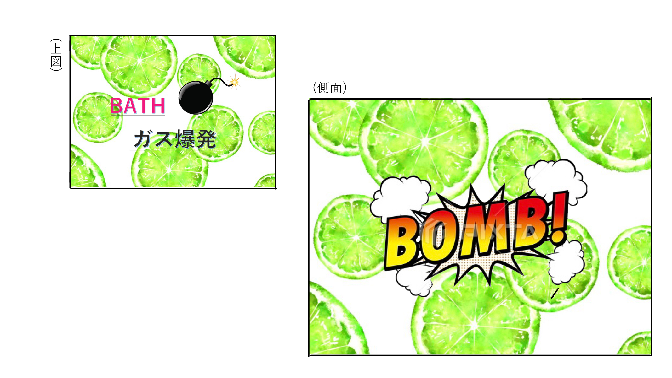
商品パッケージ
2個入りで300円

Slide 32
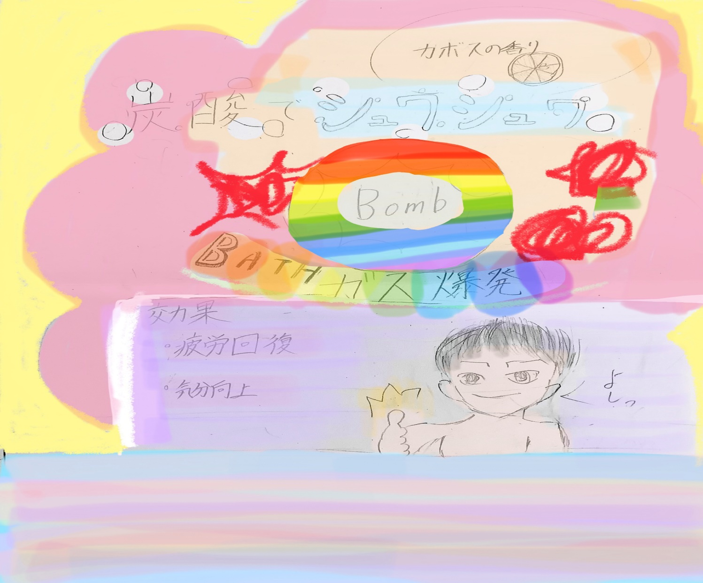

Slide 33
1年6組G班
メンバー F・M・K・A・Y

Slide 34
別府といえば？

Slide 35
温泉
せ
ん
お
ん

Slide 37
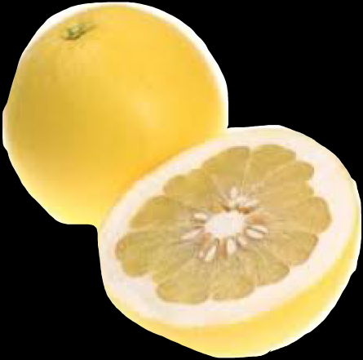
ザボンで ジャボン
〜pomelo in bath〜
別府

Slide 38
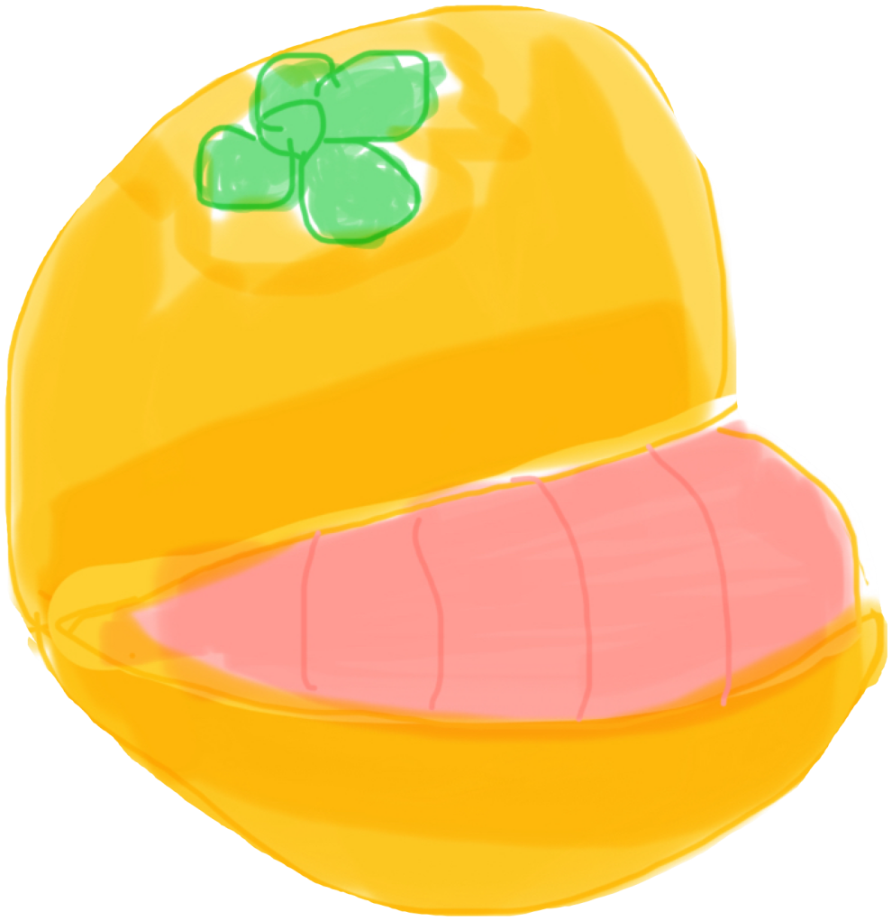
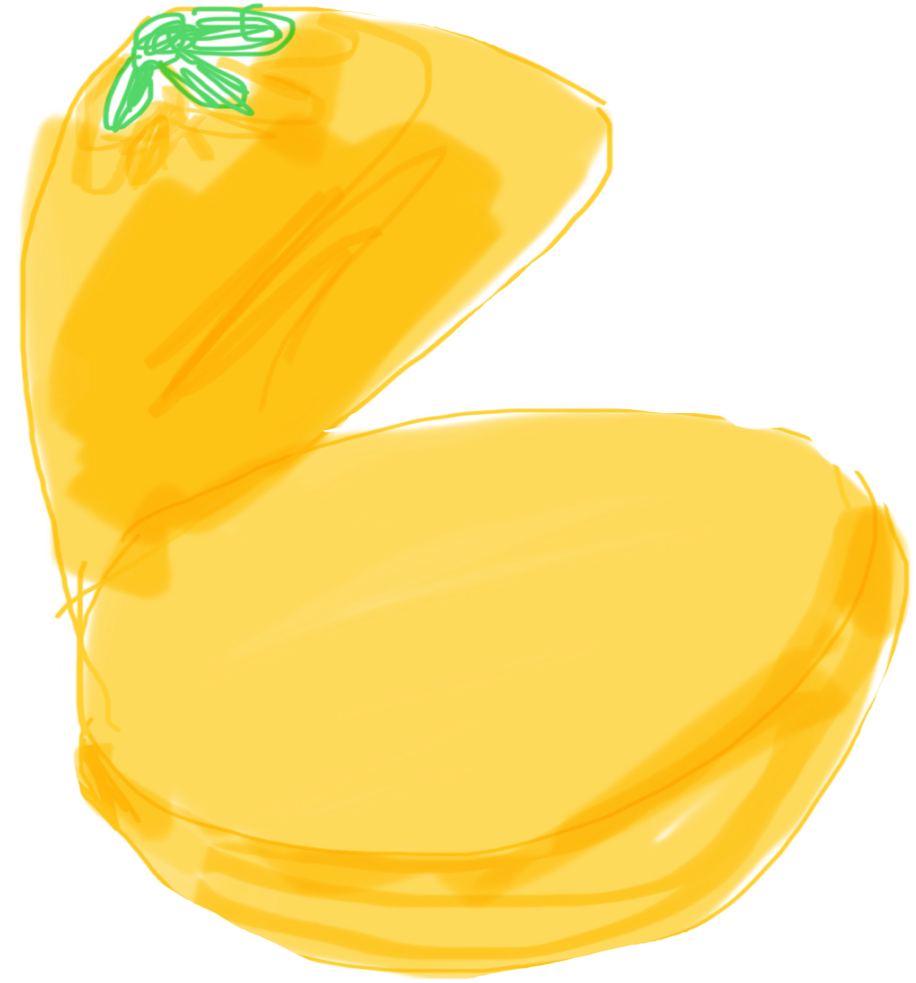
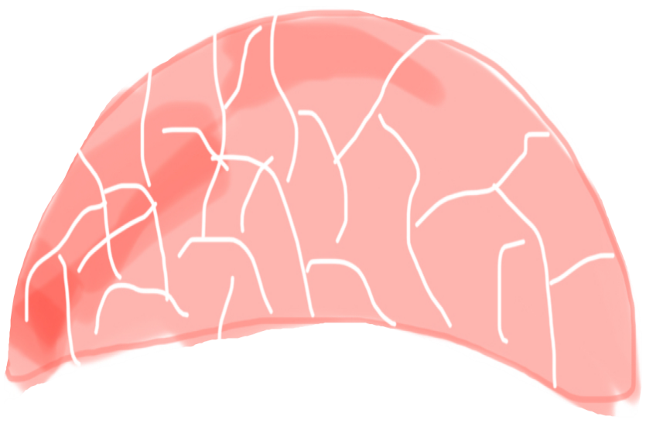
商品の特徴
ザボンの香りがする。
お風呂に入った瞬間に体がシュワシュワする。
腰痛や肩こりに効く
ザボンの形をした容器
価格は、１セット５００円

Slide 39
子供が食べると危ないので
商品を舐めると苦くなるようにする

Slide 40
地域や産業界と連携し
バスボム商品開発をすすめ、
地元別府の活性化に貢献できることを
めざしていきたいと思います。
ご清聴ありがとうございました！！
１年商業科

